Slide 1
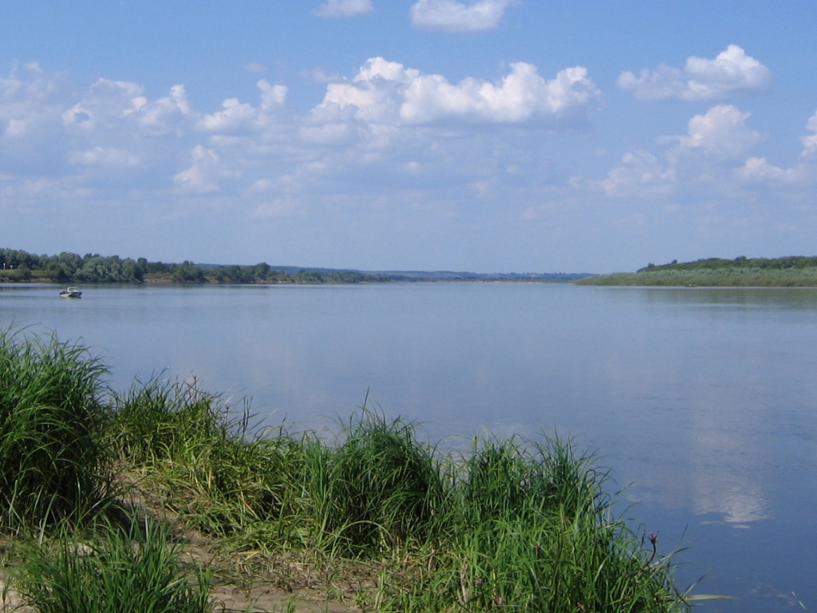
Реки России

Slide 2
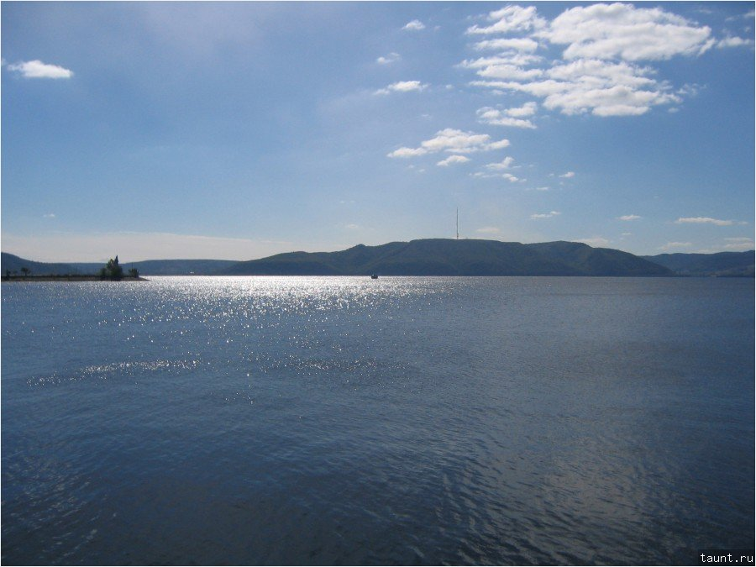
Волга
Волга – великая русская река
Река Волга – самая крупная река европейской части России и самая большая река Европы.
Общая протяженность реки Волга 3530 км, площадь бассейна 1360 тыс. км
Берет свое начало на Валдайской возвышенности на высоте 228 м, из родника в селе Волго-Верховье Тверской области и, протекая по всей территории Центральной России, впадает в Каспийское море.

Slide 3
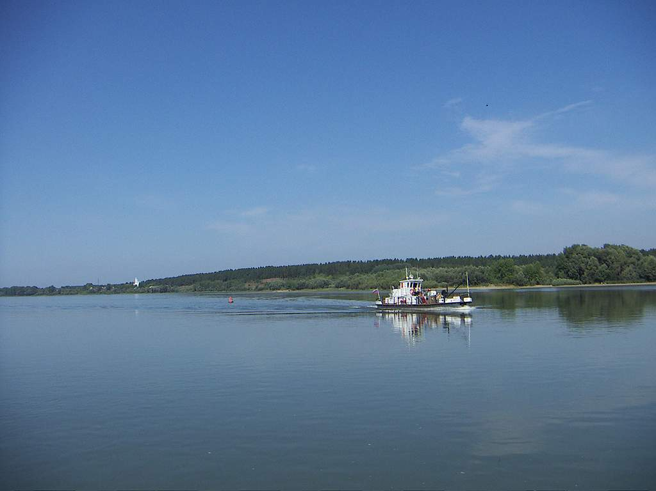
Обь
Обь — река в Западной Сибири, самая протяжённая река в России и вторая по протяжённости в Азии. Река образуется на Алтае слиянием рек Бии и Катуни — длина Оби от их слияния составляет 3 650 км, а от истока Иртыша — 5 410 км. На севере река впадает в Карское море, образуя залив (около 800 км длиной), который носит название Обская губа.

Slide 4
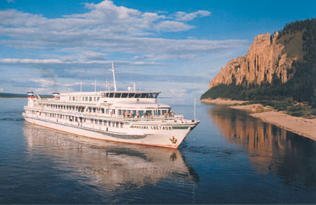
Лена
Лена — крупнейшая река Северо-Восточной Сибири, впадает в море Лаптевых. Протяжённость 4400 км (10-е место в мире), площадь бассейна 2490 тыс. км². Лена — самая длинная река в мире, полностью протекающая в зоне вечной мерзлоты.

Slide 5
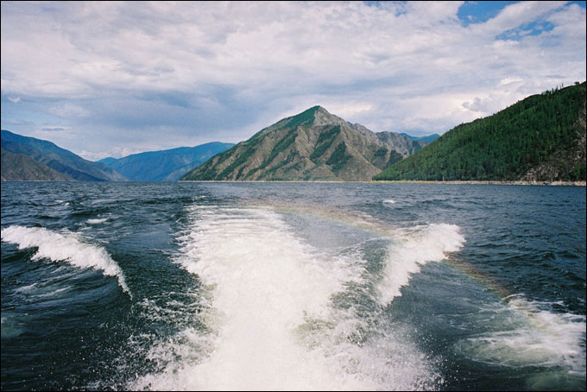
Енисей
Енисей - самая многоводная река России. Шестьсот кубических километров воды в год выносит он в Карское море. Это в три раза больше, чем сток Волги, и больше, чем выносят в моря все реки Европейской России.

Slide 6
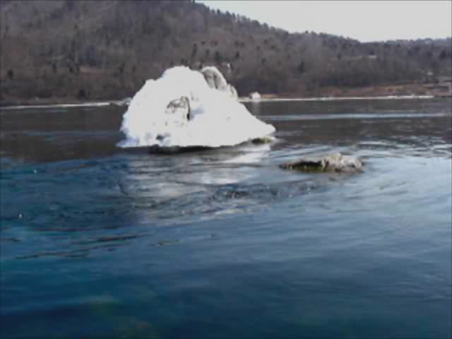
Ангара
Ангара - река в Восточной Сибири, правый приток Енисея.
Ангара - "дочь Байкала", единственная река, вытекающая из озера, длина её около 1860 км.

Slide 7
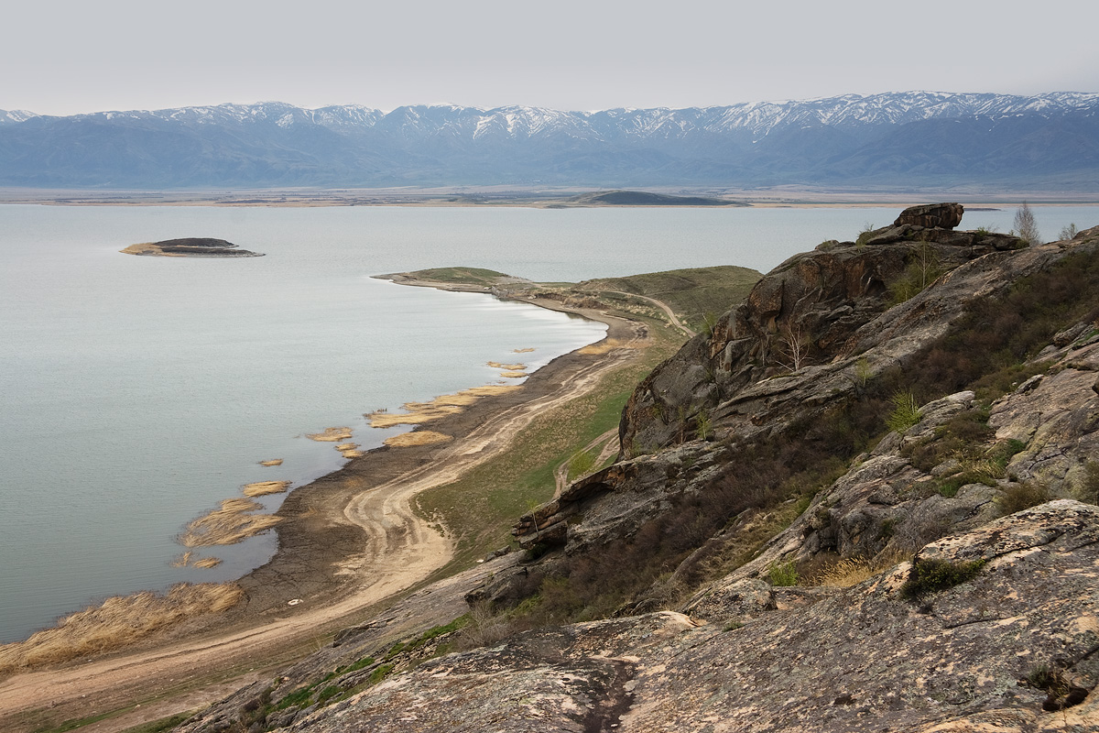
Иртыш
Иртыш — длина 4248 км. Протекает по территории Китая (525 км), Казахстана (1835 км) и России (2010 км).
Является притоком Оби.

Slide 8
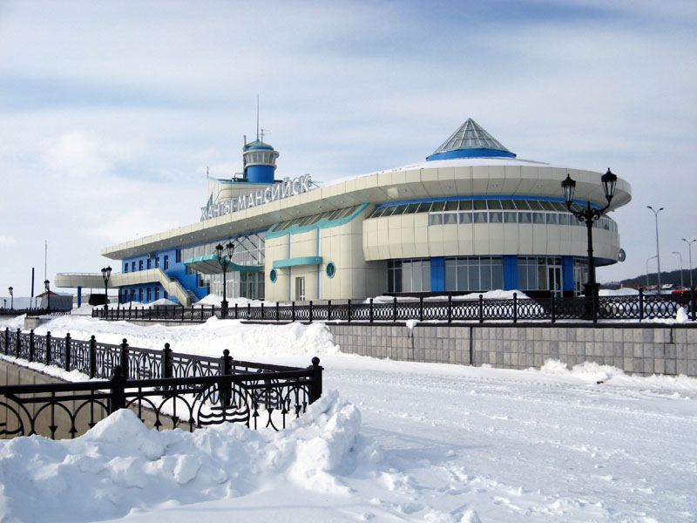
Речной порт на Иртыше в Ханты - Мансийске

Slide 9
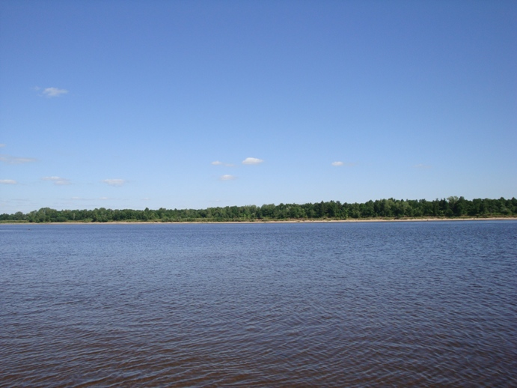
Кама
Ка́ма — река в европейской части России, левый и самый крупный приток реки Волги.

Slide 10
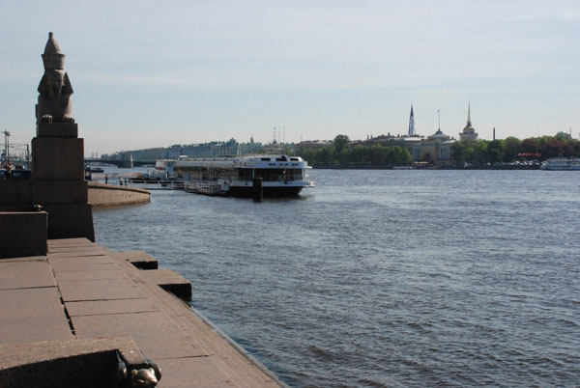
Нева
Нева - река короткая, чуть более 60 км., но довольно быстрая и полноводная. Движение по реке оживленное, берега обжитые.
Нева вытекает из Ладожского озера и впадает в Финский залив.

